Slide 1
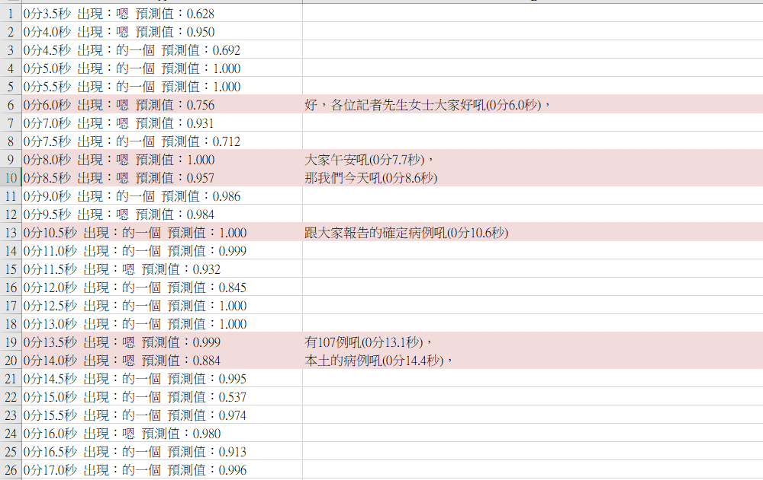
程式預測結果
音檔贅詞

Slide 2
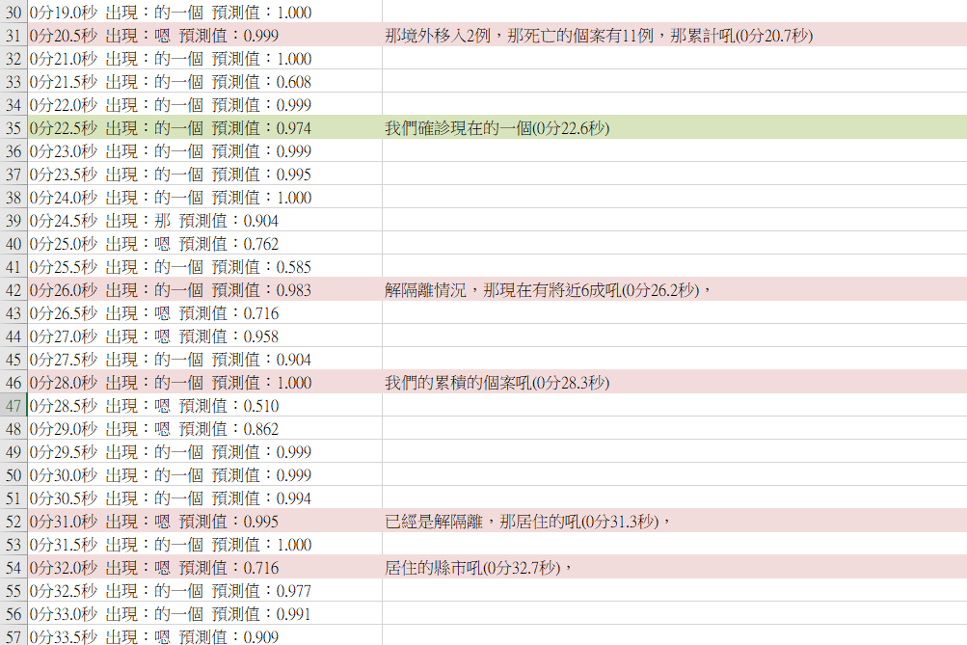
程式預測結果
音檔贅詞

Slide 3
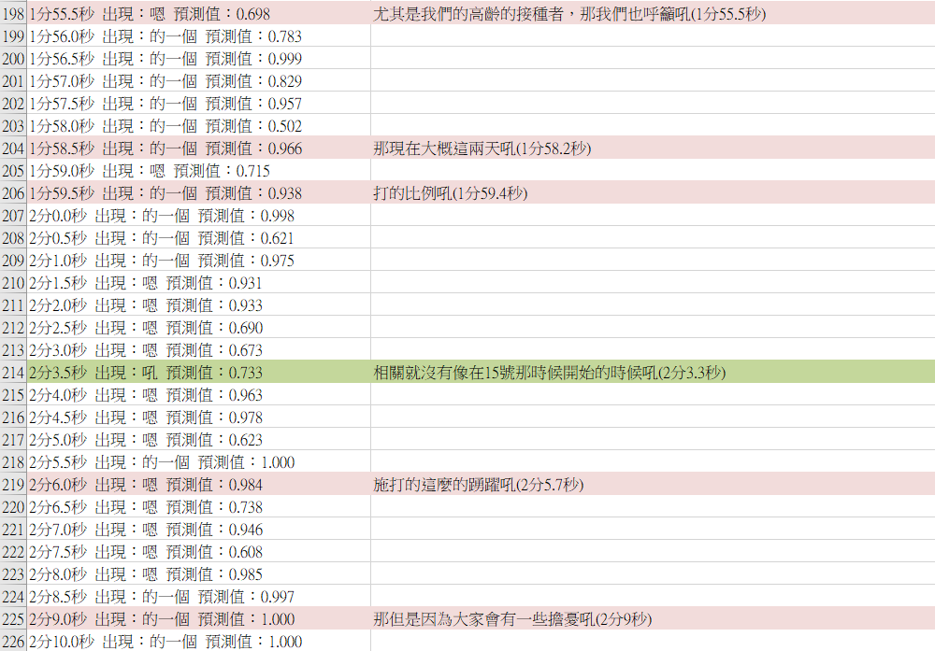
程式預測結果
音檔贅詞

Slide 4
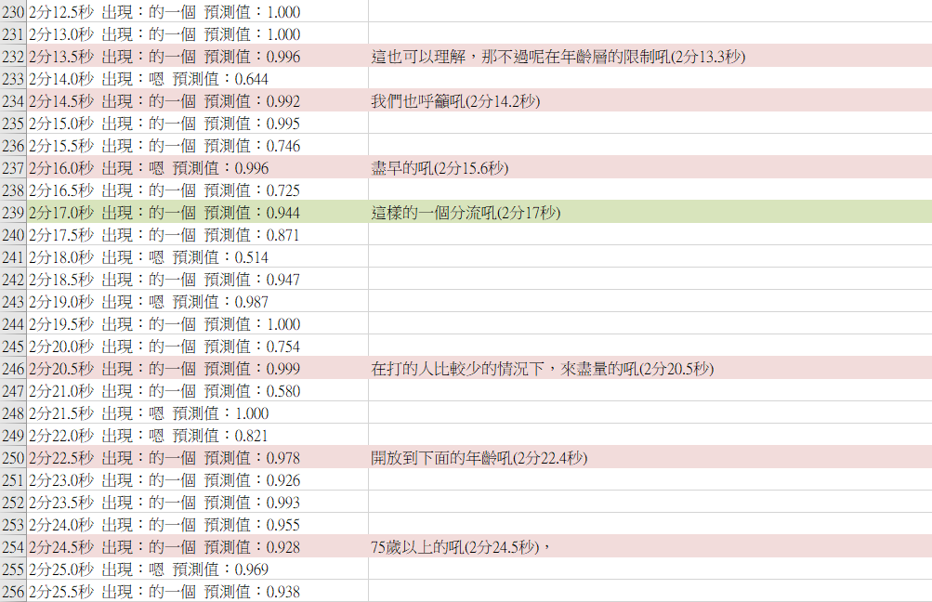
程式預測結果
音檔贅詞

Slide 5
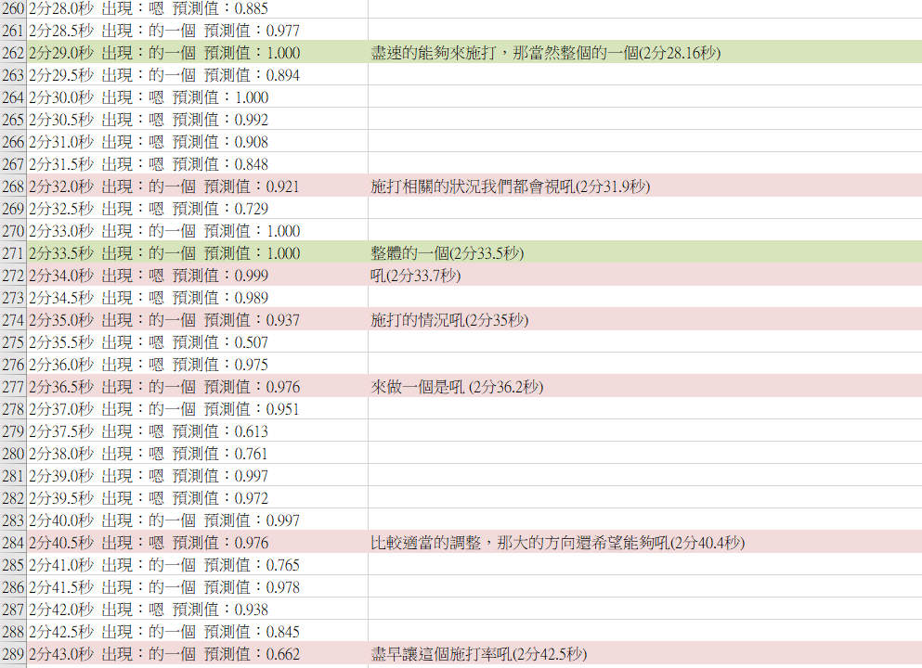
程式預測結果
音檔贅詞

Slide 6
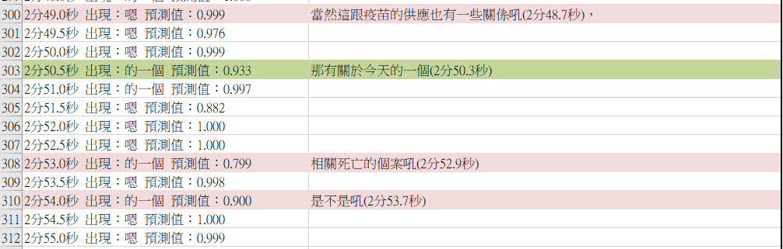
程式預測結果
音檔贅詞

